Slide 1
과목_학년학기_단원 | suhi_h_0401_04
차시명 | 11~12 공부를 잘했나요
파일명 | suhi_h_0401_04_1112
검토 | 담당
수학팀 | 박종민
문서 HISTORY
번호 | 버전 | 문서 작성일 | 내용 비고 | 작성자 (내선번호) | 검토자
1 | V 1.0 | 2022.2.4 | 문서 발생 | 김범수
2 | V 1.0 | 2022.03.07 | 1차 검수 |  | 박종민
3 | V 2.0 | 2022.03.08 | 2차 검수 |  | 김예림
4
5
6
7
8
9
10
11

Slide 2
학습 단계 | 파일명 | 페이지 정보 | 프레임 수 | 자료 형태 (동영상, 애니메이션, 노래)
 | suhi_h_0401_04_1112.html | 수학 익힘 72~73쪽 | 1 | Html5
총 프레임 수 |  |  | 1

Slide 3

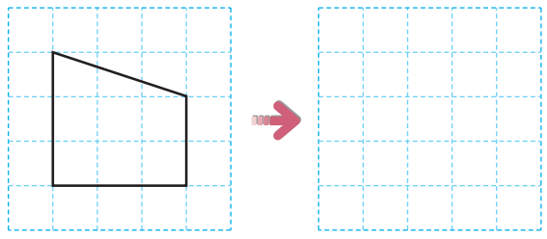

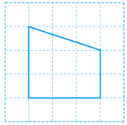


4-1
4. 평면도형의 이동
1112 공부를 잘했나요
Θ Description & Function
공부를 잘했나요│ 72~73쪽
풀이 확인 팝업창(다음 슬라이드)
정답 확인 버튼 클릭하면 답 나타남. 정답 확인 버튼은 정답 가리기로 토글 됨.
화살표 약물 사용
[정답 화면]
1
2
3
4
5
6
7
8
9
10
11
12
도형을 오른쪽으로 밀었을 때의 도형을 그려 보세요.
#3
#1
#2
삽화 파일명 | 4_6_1.svg / 4_6_1_answer.svg 한대희 수학 4-1 지도서\app\resource\contents_sub\lesson04\ops\4\images\4_6

Slide 4
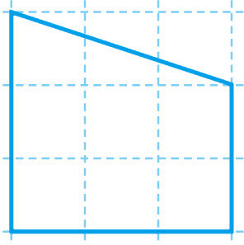
4-1
4. 평면도형의 이동
1112 공부를 잘했나요
Θ Description & Function
공부를 잘했나요│ 72~73쪽
< 풀이 확인 클릭 시 나타나는 화면>
1
2
3
4
5
6
7
8
9
10
11
12
도형을 오른쪽으로 밀었을 때의 도형을 그려 보세요.
풀이
도형을 오른쪽으로 밀었을 때의 모양은 처음 도형과 같습니다.

Slide 5


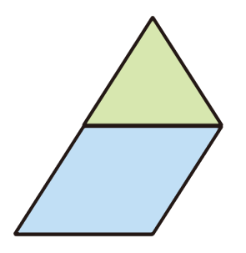
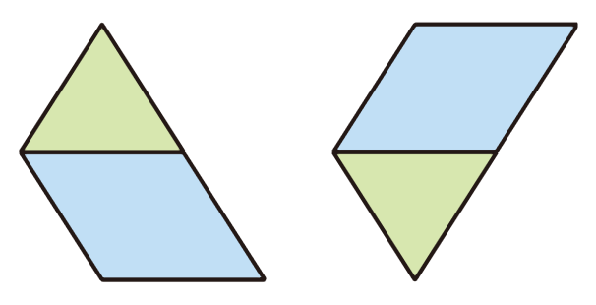
4-1
4. 평면도형의 이동
1112 공부를 잘했나요
Θ Description & Function
공부를 잘했나요│ 72~73쪽
풀이 확인 팝업창(다음 슬라이드)
답 칸 클릭하면 답 나타남. 정답 확인 버튼은 정답 가리기로 토글 됨.
OX 기능
1
2
3
4
5
6
7
8
9
10
11
12
모양 조각을 오른쪽으로 뒤집었을 때의 모양에 표 하세요.
#3
#1
#2
삽화 파일명 | 4_6_2.svg 한대희 수학 4-1 지도서\app\resource\contents_sub\lesson04\ops\4\images\4_6

Slide 6
4-1
4. 평면도형의 이동
1112 공부를 잘했나요
Θ Description & Function
공부를 잘했나요│ 72~73쪽
< 풀이 확인 클릭 시 나타나는 화면>
1
2
3
4
5
6
7
8
9
10
11
12
모양 조각을 오른쪽으로 뒤집었을 때의 모양에 표 하세요.
풀이
모양 조각을 오른쪽으로 뒤집으면 모양 조각의 왼쪽과 오른쪽이 서로 바뀝니다.

Slide 7

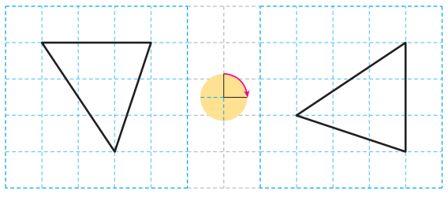
4-1
4. 평면도형의 이동
1112 공부를 잘했나요
Θ Description & Function
공부를 잘했나요│ 72~73쪽
답 칸 클릭하면 답 나타남. 정답 확인 버튼은 정답 가리기로 토글 됨.
OX 기능
1
2
3
4
5
6
7
8
9
10
11
12
도형을 움직인 방법으로 알맞은 말에 표 하세요.
도형을 시계 방향으로 90˚만큼 돌리면 도형의 위쪽
부분이 ( 왼쪽 , 오른쪽 )으로 움직입니다.
#2
#1
삽화 파일명 | 4_6_3.svg 한대희 수학 4-1 지도서\app\resource\contents_sub\lesson04\ops\4\images\4_6

Slide 8


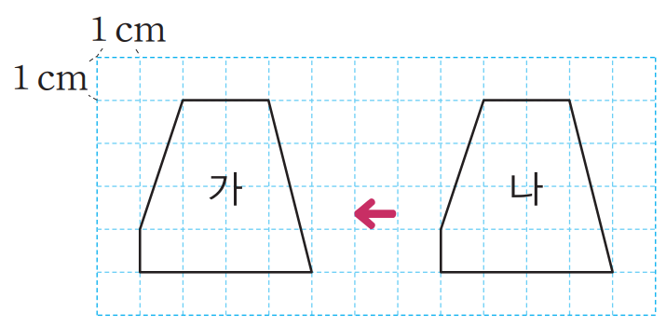

4-1
4. 평면도형의 이동
1112 공부를 잘했나요
Θ Description & Function
공부를 잘했나요│ 72~73쪽
화살표 약물 사용. 삽화에 텍스트 직접 삽입.
답 칸 클릭하면 답 나타남. 정답 확인 버튼은 정답 가리기로 토글 됨.
1
2
3
4
5
6
7
8
9
10
11
12
안에 알맞은 것을 써넣으세요.
1 cm
1 cm
#1
가
나
나 도형을 쪽으로 cm 밀면 가 도형이 됩니다.
왼
7
#2
삽화 파일명 | 4_6_4.svg 한대희 수학 4-1 지도서\app\resource\contents_sub\lesson04\ops\4\images\4_6

Slide 9


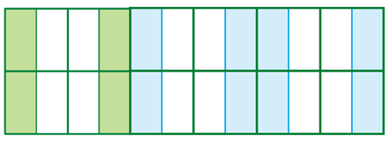
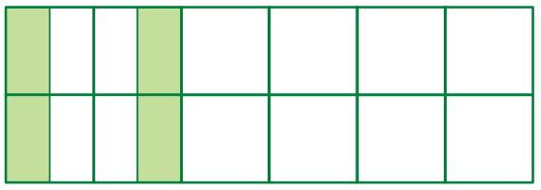
4-1
4. 평면도형의 이동
1112 공부를 잘했나요
Θ Description & Function
공부를 잘했나요│ 72~73쪽
답 칸 클릭하면 답 나타남. 정답 확인 버튼은 정답 가리기로 토글 됨.
[정답 화면]
1
2
3
4
5
6
7
8
9
10
11
12
모양으로 뒤집기를 이용하여 만든 무늬입니다. 빈칸을 채워 무늬를 완성해 보세요.
#1
삽화 파일명 | 4_6_5.svg / 4_6_5_1.svg / 4_6_5_1_.svg / 4_6_5_answer.svg 한대희 수학 4-1 지도서\app\resource\contents_sub\lesson04\ops\4\images\4_6

Slide 10

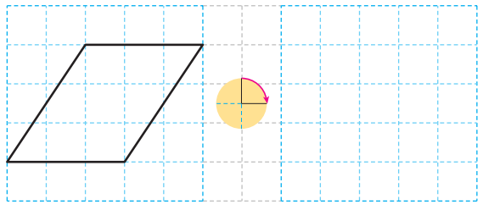
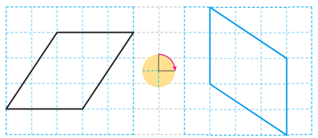
4-1
4. 평면도형의 이동
1112 공부를 잘했나요
Θ Description & Function
공부를 잘했나요│ 72~73쪽
풀이 확인 팝업창(다음 슬라이드)
정답 확인 버튼 클릭하면 답 나타남. 정답 확인 버튼은 정답 가리기로 토글 됨.
[정답 화면]
1
2
3
4
5
6
7
8
9
10
11
12
도형을 시계 방향으로 90˚만큼 돌렸을 때의 도형을 그려 보세요.
#1
#2
삽화 파일명 | 4_6_6.svg / 4_6_6_answer.svg 한대희 수학 4-1 지도서\app\resource\contents_sub\lesson04\ops\4\images\4_6

Slide 11
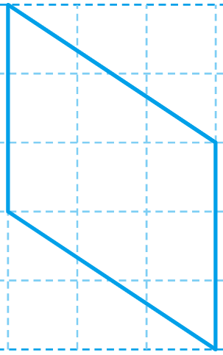
4-1
4. 평면도형의 이동
1112 공부를 잘했나요
Θ Description & Function
공부를 잘했나요│ 72~73쪽
< 풀이 확인 클릭 시 나타나는 화면>
1
2
3
4
5
6
7
8
9
10
11
12
도형을 시계 방향으로 90˚만큼 돌렸을 때의 도형을 그려 보세요.
풀이
도형을 시계 방향으로 90˚만큼 돌리면 도형의 위쪽 부분이 오른쪽으로 이동합니다.

Slide 12


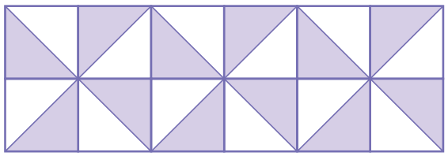


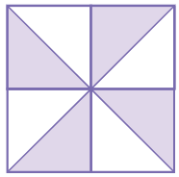
4-1
4. 평면도형의 이동
1112 공부를 잘했나요
Θ Description & Function
공부를 잘했나요│ 72~73쪽
7
약물 사용
답 칸 클릭 시 예 약물 나타남. 처음에는 안 보임.
답 칸을 클릭하면 답 나타남. 정답 확인 버튼은 정답 가리기로 토글 됨.
1
2
3
4
5
6
8
9
10
11
12
7
모양으로 규칙적인 무늬를 만든 것입니다. 만든 방법을 설명해 보세요.
#2
#1
방법
모양을 시계 방향으로 90˚만큼씩 돌리는 것을 반복해서 모양을 만들고 그 모양을 오른쪽으로 밀어서 무늬를 만들었습니다.
#3
삽화 파일명 | 4_6_7_1.svg / 4_6_7.svg / 4_6_7_h1.svg / 4_6_7_h2.svg / 4_6_7_how.svg 한대희 수학 4-1 지도서\app\resource\contents_sub\lesson04\ops\4\images\4_6

Slide 13
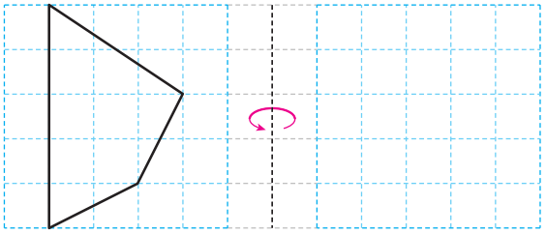
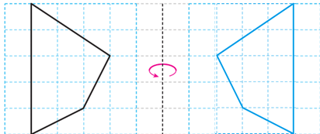
4-1
4. 평면도형의 이동
1112 공부를 잘했나요
Θ Description & Function
공부를 잘했나요│ 72~73쪽
풀이 확인 팝업창(다음 슬라이드)
정답 확인 버튼 클릭하면 답 나타남. 정답 확인 버튼은 정답 가리기로 토글 됨.
[정답 화면]
1
2
3
4
5
6
7
8
9
10
11
12
8
어떤 도형을 왼쪽으로 뒤집었을 때의 도형입니다. 처음 도형을 그려 보세요.
#1
#2
삽화 파일명 | 4_6_8.svg / 4_6_8_answer.svg 한대희 수학 4-1 지도서\app\resource\contents_sub\lesson04\ops\4\images\4_6

Slide 14
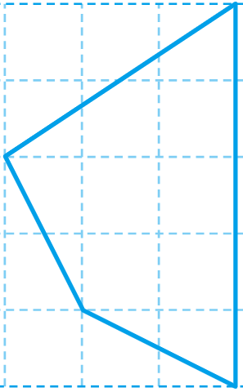
4-1
4. 평면도형의 이동
1112 공부를 잘했나요
Θ Description & Function
공부를 잘했나요│ 72~73쪽
< 풀이 확인 클릭 시 나타나는 화면>
1
2
3
4
5
6
7
8
9
10
11
12
8
어떤 도형을 왼쪽으로 뒤집었을 때의 도형입니다. 처음 도형을 그려 보세요.
풀이
왼쪽으로 뒤집은 도형을 거꾸로 오른쪽으로 뒤집으면 처음 도형이 됩니다.

Slide 15
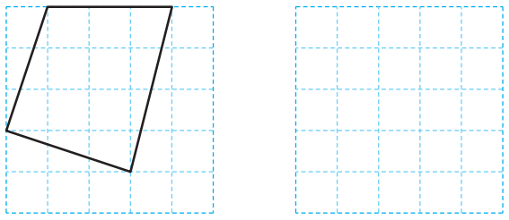
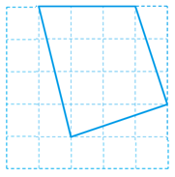
4-1
4. 평면도형의 이동
1112 공부를 잘했나요
Θ Description & Function
공부를 잘했나요│ 72~73쪽
풀이 확인 팝업창(다음 슬라이드)
정답 확인 버튼 클릭하면 답 나타남. 정답 확인 버튼은 정답 가리기로 토글 됨.
[정답 화면]
1
2
3
4
5
6
7
8
9
10
11
12
9
도형을 왼쪽으로 5번 뒤집었을 때의 도형을 그려 보세요.
처음 도형
움직인 도형
처음 도형
움직인 도형
#1
#2
삽화 파일명 | 4_6_9.svg / 4_6_9_answer.svg 한대희 수학 4-1 지도서\app\resource\contents_sub\lesson04\ops\4\images\4_6

Slide 16
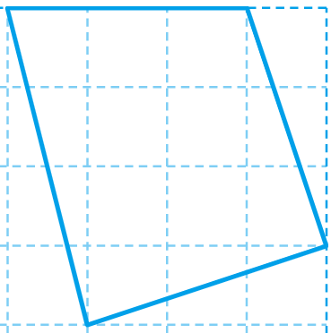
4-1
4. 평면도형의 이동
1112 공부를 잘했나요
Θ Description & Function
공부를 잘했나요│ 72~73쪽
< 풀이 확인 클릭 시 나타나는 화면>
1
2
3
4
5
6
7
8
9
10
11
12
9
도형을 왼쪽으로 5번 뒤집었을 때의 도형을 그려 보세요.
풀이
처음 도형
움직인 도형
도형을 왼쪽으로 2번 뒤집었을 때의 모양은 처음 도형과 같으므로 도형을 왼쪽으로 5번 뒤집은 것은 왼쪽으로 1번 뒤집은 것과 같습니다.

Slide 17
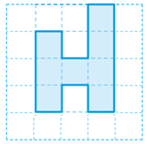
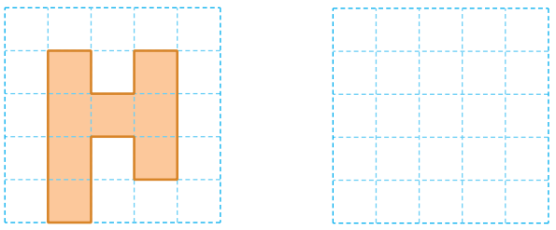
4-1
4. 평면도형의 이동
1112 공부를 잘했나요
Θ Description & Function
공부를 잘했나요│ 72~73쪽
10
풀이 확인 팝업창(다음 슬라이드)
정답 확인 버튼 클릭하면 답 나타남. 정답 확인 버튼은 정답 가리기로 토글 됨.
[정답 화면]
1
2
3
4
5
6
7
8
9
11
12
10
어떤 도형을 시계 반대 방향으로 90˚만큼 돌려야 할 것을 잘못하여 시계 방향으로 90˚만큼 돌렸더니 다음과 같은 도형이 되었습니다. 바르게 움직였을 때의 도형을 그려 보세요.
잘못 움직인 도형
바르게 움직인 도형
잘못 움직인 도형
바르게 움직인 도형
#1
#2
삽화 파일명 | 4_6_10.svg / 4_6_10_answer.svg 한대희 수학 4-1 지도서\app\resource\contents_sub\lesson04\ops\4\images\4_6

Slide 18
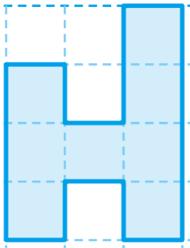
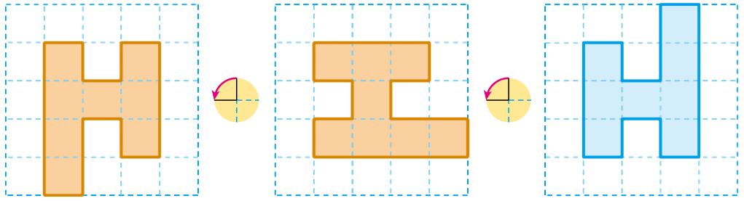
4-1
4. 평면도형의 이동
1112 공부를 잘했나요
Θ Description & Function
공부를 잘했나요│ 72~73쪽
10
< 풀이 확인 클릭 시 나타나는 화면>
1
2
3
4
5
6
7
8
9
11
12
10
어떤 도형을 시계 반대 방향으로 90˚만큼 돌려야 할 것을 잘못하여 시계 방향으로 90˚만큼 돌렸더니 다음과 같은 도형이 되었습니다. 바르게 움직였을 때의 도형을 그려 보세요.
풀이
주어진 도형을 시계 반대 방향으로 90˚만큼 돌려서 처음 도형을 그린 뒤 처음 도형을 시계 반대 방향으로 90˚만큼 돌린 도형을 그립니다.
잘못 움직인 도형
바르게 움직인 도형
잘못 움직인 도형
처음 도형
바르게 움직인 도형
잘못 움직인 도형
처음 도형
바르게 움직인 도형

Slide 19

4-1
4. 평면도형의 이동
1112 공부를 잘했나요
Θ Description & Function
공부를 잘했나요│ 72~73쪽
풀이 확인 팝업창(다음 슬라이드)
답 칸 클릭하면 답 나타남. 정답 확인 버튼은 정답 가리기로 토글 됨.
1
2
3
4
5
6
7
8
9
10
11
12
11
오른쪽으로 3번 뒤집고 시계 반대 방향으로 180˚만큼 돌린 모양이 처음과 같은 글자는 모두 몇 개인지 구해 보세요.
2개
#1
#2
삽화 파일명 | 4_6_11.svg 한대희 수학 4-1 지도서\app\resource\contents_sub\lesson04\ops\4\images\4_6

Slide 20
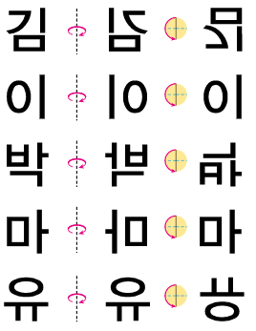
4-1
4. 평면도형의 이동
1112 공부를 잘했나요
Θ Description & Function
공부를 잘했나요│ 72~73쪽
< 풀이 확인 클릭 시 나타나는 화면>
1
2
3
4
5
6
7
8
9
10
11
12
11
오른쪽으로 3번 뒤집고 시계 반대 방향으로 180˚만큼 돌린 모양이 처음과 같은 글자는 모두 몇 개인지 구해 보세요.
풀이
글자를 오른쪽으로 3번 뒤집은 것은 오른쪽으로 1번 뒤집은 것과 같습니다. 따라서 오른쪽으로 1번 뒤집고 시계 반대 방향으로 180˚만큼 돌린 모양은 다음과 같습니다.
2개
따라서 처음과 같은 글자는 이, 마로 모두 2개입니다.
삽화 파일명 | 4_6_11_solve.svg 한대희 수학 4-1 지도서\app\resource\contents_sub\lesson04\ops\4\images\4_6

Slide 21
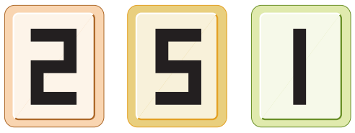
4-1
4. 평면도형의 이동
1112 공부를 잘했나요
Θ Description & Function
공부를 잘했나요│ 72~73쪽
12
풀이 확인 팝업창(다음 슬라이드)
답 칸 클릭하면 답 나타남. 정답 확인 버튼은 정답 가리기로 토글 됨.
1
2
3
4
5
6
7
8
9
10
11
12
숫자 카드를 한 번씩 사용하여 가장 큰 두 자리 수를 만들었습니다. 만든 두 자리 수를 시계 방향으로 180˚만큼 돌렸을 때 만들어진 수와 처음에 만들어진 수의 차를 구해 보세요.
27
#1
#2
삽화 파일명 | 4_6_12.svg 한대희 수학 4-1 지도서\app\resource\contents_sub\lesson04\ops\4\images\4_6

Slide 22
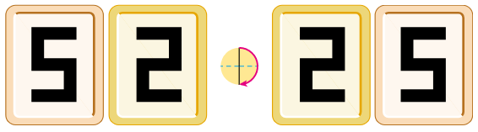
4-1
4. 평면도형의 이동
1112 공부를 잘했나요
Θ Description & Function
공부를 잘했나요│ 72~73쪽
12
< 풀이 확인 클릭 시 나타나는 화면>
1
2
3
4
5
6
7
8
9
10
11
12
숫자 카드를 한 번씩 사용하여 가장 큰 두 자리 수를 만들었습니다. 만든 두 자리 수를 시계 방향으로 180˚만큼 돌렸을 때 만들어진 수와 처음에 만들어진 수의 차를 구해 보세요.
풀이
가장 큰 두 자리 수는 52입니다.
52를 시계 방향으로 180˚만큼 돌렸을 때 만들어진 수는 25입니다.
27
따라서 구하는 두 수의 차는 52－25=27입니다.
삽화 파일명 | 4_6_12_solve.svg 한대희 수학 4-1 지도서\app\resource\contents_sub\lesson04\ops\4\images\4_6

